Slide 1
Chapter 10 데이터모형 구축 방법
10.1 정보공학 방법론의 개요
10.2 업무영역 분석
10.3 데이터모형 구축

Slide 2
학습 목표
정보공학 측면에서 시스템 구축 과정을 이해한다.
시스템 분석 과정으로서의 업무영역 분석 절차를 이해한다.
데이터모형 구축의 과정과 방법을 학습한다.
데이터모형의 구축 과정을 사례분석을 통해 익힌다.

Slide 3
10.1 정보공학 방법론의 개요
방법론의 출현과 발전과정
방법론이란 정보시스템을 구축하는 데 필요한 여러 작업 단계들의 ‘수행방법
(Method)’과 작업 수행 시 도움이 되는 ‘기법(Technique)’ 및 ‘도구(Tool)’를
이용한 개발 경험을 바탕으로 각 작업 단계를 체계적으로 정리한 작업 수행의 표준규범
이라고 정의할 수 있다.
Methodology : Method + Knowledge Technology : Technique + Knowledge

Slide 4
10.1 정보공학 방법론의 개요
방법론이 필요한 이유
작업방법의 표준화
커뮤니케이션(Communication) 향상
- 사용자와 개발자간의 정보공유
정보시스템 품질 수준의 목표달성
- 탁월하고 독특한 개인의 독창성을 제한할 수 있으므로 주의
프로젝트 위험의 최소화
- 전체 공정에 대한 종합적인 관리가 가능하므로
주어진 기간과 비용 내에서 시스템 완성
- 적절한 공정관리 및 도구의 사용으로 성공율이 높다

Slide 5
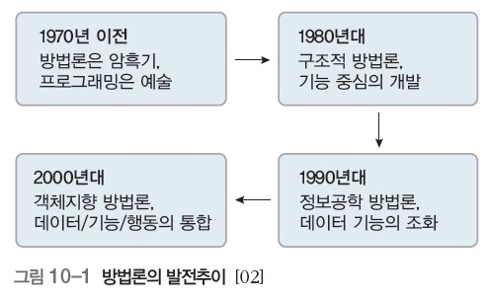
10.1 정보공학 방법론의 개요
방법론의 발전 추이
- 기능 중심의 방법론에서 데이터와 기능의 조화를 이루는 쪽으로 발전

Slide 6
10.1 정보공학 방법론의 개요
정보공학 방법론의 개념
- 기업 전체의 관점에서 기업 활동을 기업모델로 분석
- 이를 다이어그램 형태로 표현
- 정보시스템의 계획, 분석, 설계, 구축 등의 전 과정을 공학적으로 적용하는 방법론.
기업모델은 데이터 모형과 업무활동 모형이 균형 있게 고려된 모형을 의미
정보공학 방법론과 기능 중심 방법론의 차이점
- 전사차원의 정보체계 지원(Information Architecture)
· 기능 중심 방법론에 비해 회사 전체를 먼저 고려한 후 하부시스템을 구축
- 경영전략 지원 중심(Business Oriented)
- 데이터와 업무활동(기능)의 균형(More Data Oriented)
·업무활동 지원외에 경영전략 수립에 필요한 정보 제공이 목표 ( 예, ERP )

Slide 7
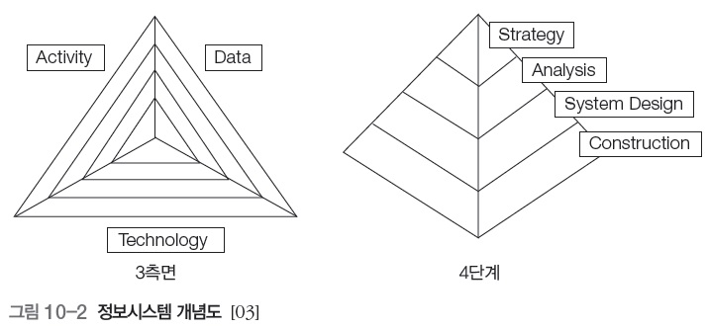
10.1 정보공학 방법론의 개요
정보시스템 개념도(피라미드형)

Slide 8
10.1 정보공학 방법론의 개요
정보시스템의 3측면
- Data : 조직이 현재 관리하거나 관리대상이 되는 모든 데이터
- Activity : 데이터를 이용한 조직의 모든 업무수행 활동
- Technology : 정보시스템 구축과 관련되는 모든 실행 기법
정보시스템의 4단계
- Strategy : 기업이 필요로 하는 정보에 대한 전략적 비전을 제시하고 전략 계획을 수립
- Analysis : 기업운영에 필요한 논리모형 구축
- Design : 특별한 과정을 처리 및 수행하기 위한 절차 설계
- Construction : 데이터를 이용한 응용 프로그램 단계

Slide 9
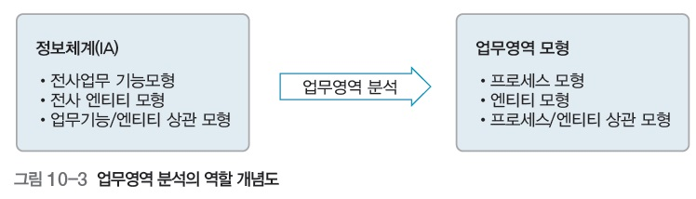
10.2 업무영역 분석(BAA)
업무영역 분석의 정의
- 정보 전략 계획(ISP:Information Strategy Planning) 수립 후,
- 정보체계(IA:Information Architecture)를 업무영역 단위로 인계 받아,
- 상세 업무 처리 과정을 설계 하여,
- 업무 시스템 설계(BSD:Business System Design)을 하기 위한 기초를 제공하는
공정

Slide 10
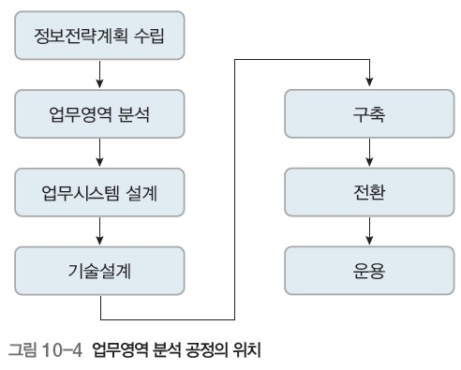
10.2 업무영역 분석(BAA)
업무영역 분석 공정의 위치

Slide 11
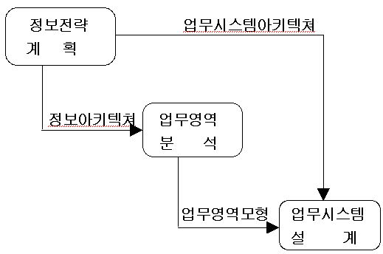
10.2 업무영역 분석(BAA)
업무영역 분석 공정 단계의 연계도

Slide 12
10.2 업무영역 분석(BAA)
업무영역 분석의 목적
- 업무영역에 대한 상세한 이해
· 정보처리의 발생 및 시스템 분석 대상 영역
- 업무영역에 대한 정보요구 파악 및 우선순위 정의
- 업무영역의 모형화 ·데이터 모형화 → DB설계 기초자료 ·업무활동 모형화 → 실행 모듈 설계 및 메뉴 구축에 활용
·업무활동과 데이타간의 상관관계 모형화 → 데이터 변동이 미치는 영향 분석 기초 자료
- 업무시스템 설계 영역 정의 → 업무 시스템 설계 계획에 활용
- 업무시스템설계 계획 수립 → 시스템 설계 과정으로 진행

Slide 13
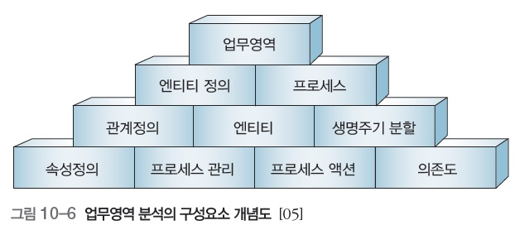
10.2 업무영역 분석(BAA)
업무영역 구성요소에 대한 개념도

Slide 14
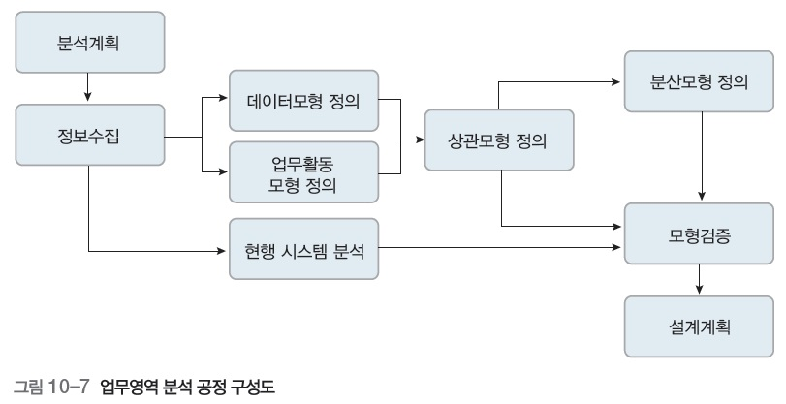
10.2 업무영역 분석(BAA)
업무영역 분석의 공정 구성도
프로젝트 초기 범위 설정
업무 영역에 대한 이해
업무영역내에서의 정보 요구 정의
업무영역 모형작성에 필요한 정보 수집
현재 정보체계의 문제점 조사
현재 사용중인 장표 수집
프로젝트 개발자와 사용자간 원만한 관계 수립

Slide 15
10.3 데이터모형 구축
데이터모형 구축의 개념
- 기업의 정보구조를 실체(Entity)와 관계(Relationship)를 중심으로 정해진 기호와
규칙을 사용하여 명확하고 체계적으로 표현하고 문서화하는 기법
데이터모형 구축의 목적
- 연관 조직의 정보 요구에 대한 정확한 이해 제공
- 분석자, 개발자, 사용자 간의 의사소통 수단 제공
- 데이터 중심의 분석 방법 제공
- 변경 및 영향에 대한 분석 제공
데이터모형 구축의 종류
- 논리적 데이터모형 구축(LDM, Logicla Data Modeling)
→ 기업모델에서 나온 실체를 구체적, 상세적 정보로 변환 및 일반화하는 과정
- 물리적 데이터모형 구축(PDM, Physical Data Modeling)
→ DBMS의 기능과 성능, 데이터 분산형태를 고려하여 스키마를 생성하는 과정

Slide 16
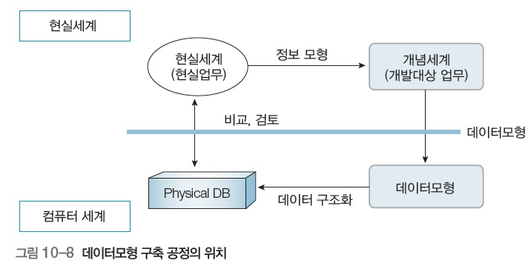
10.3 데이터모형 구축
데이터모형 구축 공정의 위치

Slide 17
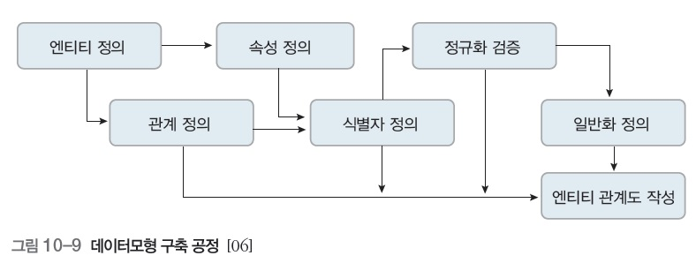
10.3 데이터모형 구축
데이터모형 구축 공정 다이어그램

Slide 18
10.3 데이터모형 구축
데이타모형 구축작업
- 엔티티 추가
- 엔티티 상세화 : 식별자(Identifier), 속성(Attributes), 일반화(Generalization)
- 관계 상세화 : 기수성(Cardinality), 선택성(Optionality)
- 업무규칙 정의
註) Cardinality : 한 릴레이션을 구성하는 투플의 수.
Tuple(관계해석) : RDB에서 관계(표) 내의 속성과 관계되는 값의 집합. RDB 내에서 관계는 표로
저장되는데, 표의 열이 속성이고 행이 투플이다. 비관계 파일에서의 Record와 같은 의미.
Generalizarion(일반화) : 어떤 정보가 필요하고 DB에 담아야 하는지 실데이타를 모형화하는 과정

Slide 19
10.3 데이터모형 구축
데이타모형 구축작업
註) 선택성(Optionality)
정의 : 관계로 맺어져 있는 하나 또는 두개의 실체유형 사이의 업무규칙을 나타내는 특성
선택성(Optionality) : 페어링(Pairing)의 존재 여부
- 식별 하나 또는 두 개의 실체유형간의 관계가 성립될 때 모든 instance간에 그 짝이 반드시
존재해야 하는지(Mandatory), 아니면 모든 instance에 대해 그 짝이 존재하지 않아도
되는지(Optional)로 구분 된다.
선택성의 결정 방법(과거)
- 필수(Mandatory) : 관계가 반드시 있어야 되는 것 ( 학생 → 컴퓨터공학과 )
- 선택(Optional) : 관계가 하나 이상이 있을 수도 있다
( 컴퓨터공학과 → 학생1, 학생2,… )
선택성의 결정 방법(현재)
- 필수(Mandatory) : 다른 실체유형에 어떤 Row를 입력하기 전에 상대 실체유형에도
반드시 하나의 Row가 존재해야 한다. ( 즉, 1:1 대응 )
- 선택(Optional) : 다른 실체유형에 어떤 Row를 입력하기 전에 상대 실체유형에
어떤 Row가 존재할 필요가 없다.

Slide 20
10.3 데이터모형 구축
모델링의 적정성 판단
- 구조적 확증성 : 데이터 정의와 구성방법의 일관성이 유지되고 있는가?
- 단순성 : 사용자가 이해하기 쉽게 구성되었나?
- 비중복성 : 정보가 한군데에 한번만 존재하는가?
(만일 중복되었다면 재검토가 필요)
- 공유성 : 적용업무나 기술에 특화 되지 않은 다수에 의해 사용 가능한가?
- 무결성 : 정보를 사용하고 관리하는 방식에 일관성이 있는가?
- 확장성 : 새로운 요구 시 최소의 노력으로 수용 가능한가?

Slide 21
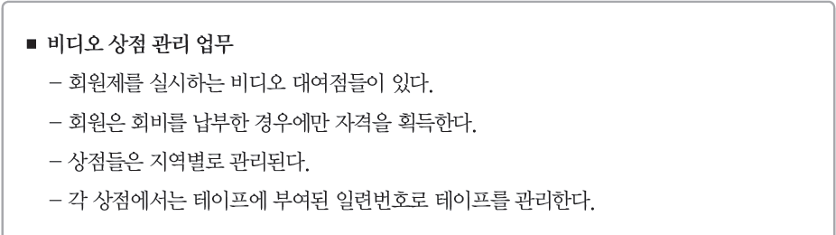
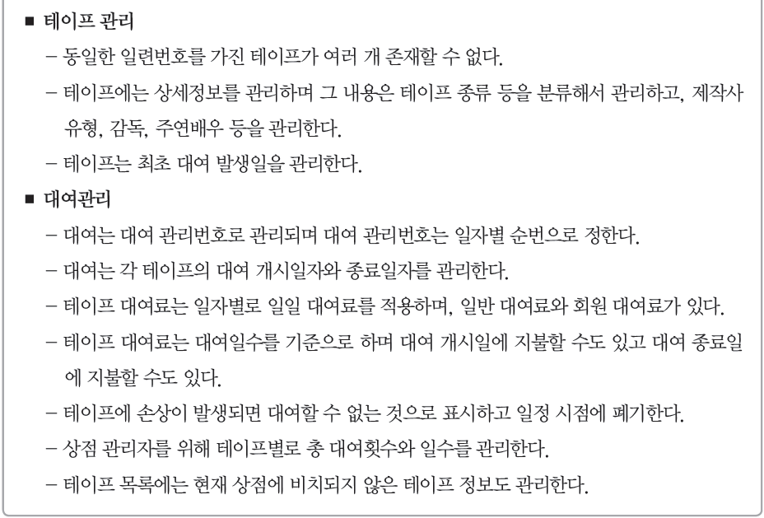
10.3 데이터모형 구축
실습하기 : 비디오 상점 업무의 데이터모형 구축

Slide 22
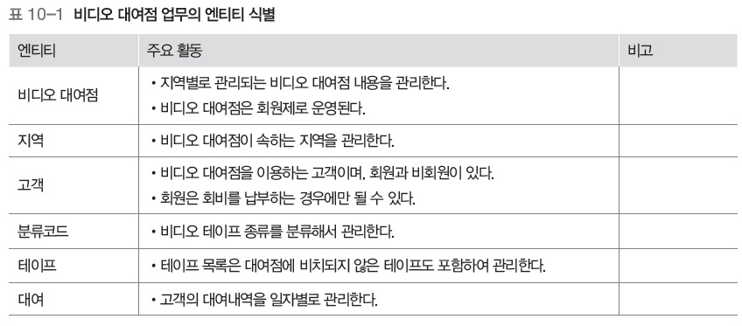
10.3 데이터모형 구축
실습하기 : 비디오 상점 업무의 데이터모형 구축
Step-1) 엔티티 식별

Slide 23
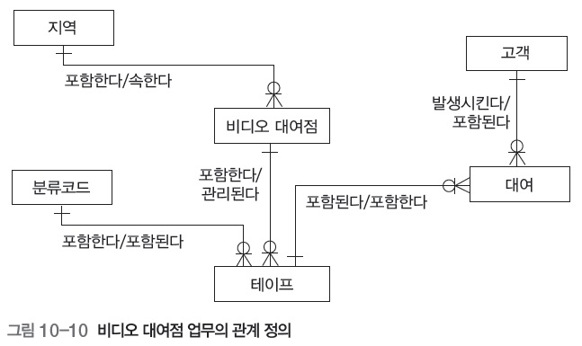
10.3 데이터모형 구축
실습하기 : 비디오 상점 업무의 데이터모형 구축
Step-2) 엔티티간의 관계 정의

Slide 24
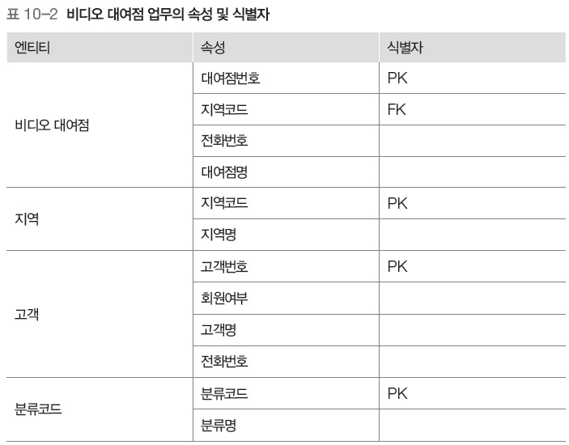
10.3 데이터모형 구축
실습하기 : 비디오 상점 업무의 데이터모형 구축
Step-3) 엔티티 의 속성 및 식별자 정의

Slide 25
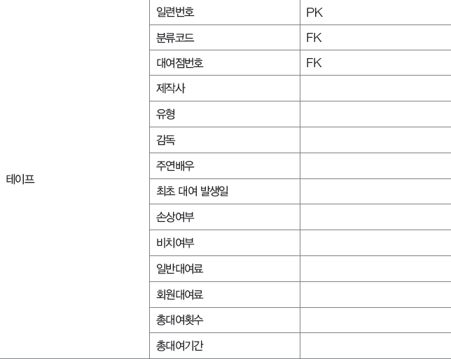
10.3 데이터모형 구축
실습하기 : 비디오 상점 업무의 데이터모형 구축
Step-3) 엔티티 의 속성 및 식별자 정의

Slide 26
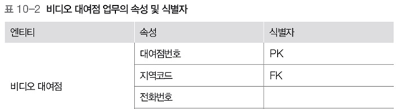
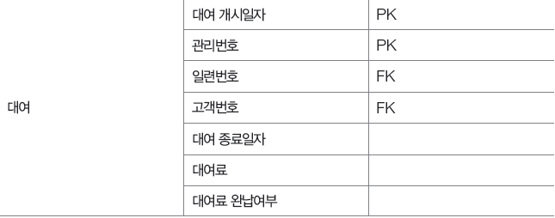
10.3 데이터모형 구축
실습하기 : 비디오 상점 업무의 데이터모형 구축
Step-3) 엔티티 의 속성 및 식별자 정의

Slide 27
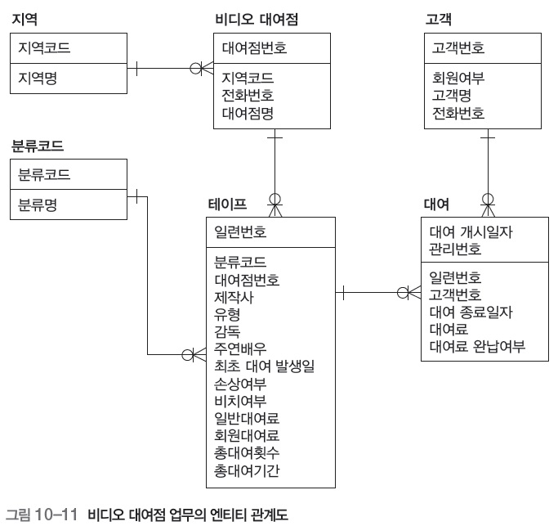
10.3 데이터모형 구축
실습하기 : 비디오 상점 업무의 데이터모형 구축
Step-4) 엔티티 관계도 작성

